Slide 1
손 제스처 기반 포인트 클라우드 인터랙션 콘텐츠 기획
인터랙티브 미디어
조우희
Horbuzava Lizaveta
Kapran Velislava

Slide 2
1. 기획 개요 (Introduction & Overview)
프로젝트명: 손 제스처로 만드는 클라우드 인터랙션 콘텐츠
목적 및 목표:
손 제스처를 활용한 실시간 인터랙션 구현
입자 클라우드를 움직이거나 파괴하는 시각적 경험 제공
TouchDesigner를 활용한 창의적인 시도와 학습
대상 사용자:
일반 사용자 대상
인터랙티브 콘텐츠나 실험적 시각효과에 관심 있는 사람
학교 수업 발표 및 체험용으로 적합

Slide 3
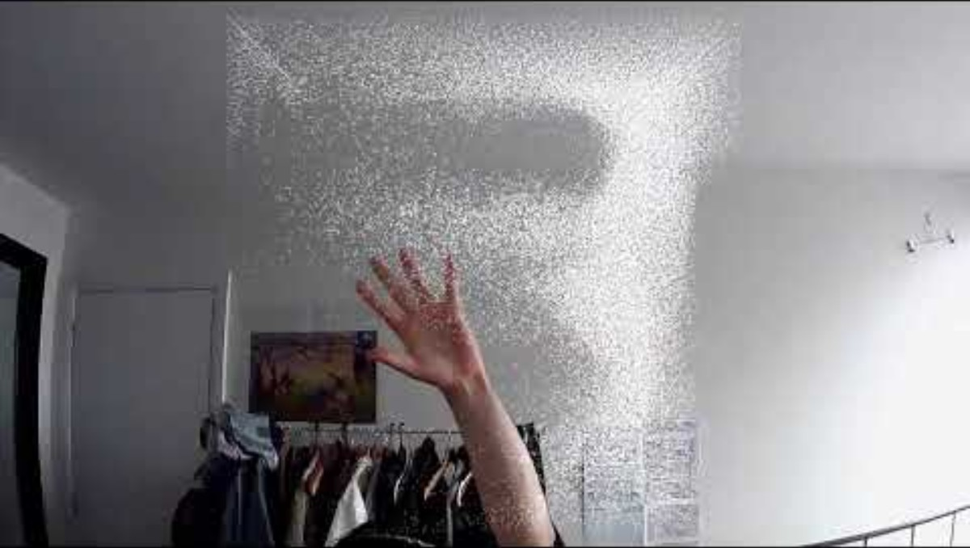
Touchdesigner Hand Tracked Particle Sim Project

Slide 4
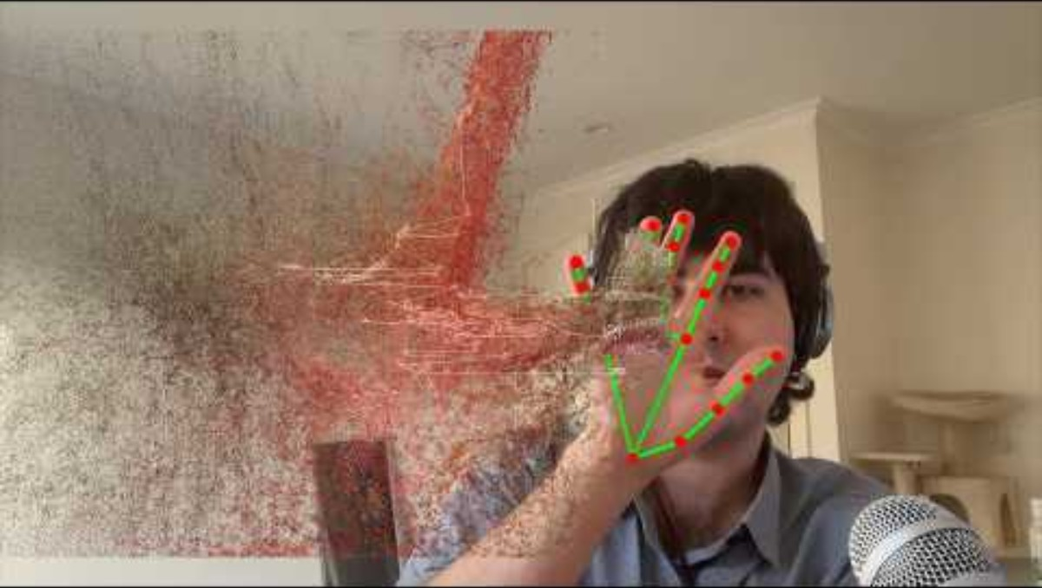
Destroy Pointclouds with Your Hands in Touchdesigner!

Slide 5
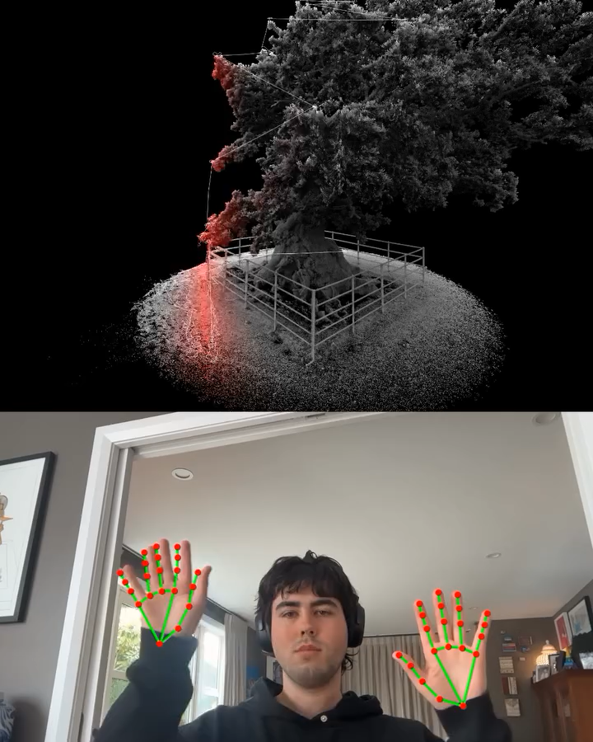
Exploring more point clouds

Slide 6
2. 콘텐츠 및 기능 기획 (Content & Features Planning)
콘텐츠 개요:
인터랙티브 요소:
손의 움직임과 제스처를 이용해 입자 클라우드와 상호작용하는 콘텐츠
사용자가 직접 시각 효과를 조작하며 몰입하는 경험 제공
제스처 기반 상호작용 (손 움직임, 손 쥐기 등)
실시간 반응을 통해 몰입도 높은 피드백 제공
UX/UI 디자인:
인터랙션 흐름:
시각적 중심은 3D 입자 클라우드
복잡한 UI 없이 직관적인 인터랙션 중심 구조
사용자가 화면 앞에 손을 갖다댐
손의 움직임에 따라 입자 클라우드가 반응
손으로 밀거나 쥐는 동작에 따라 입자들이 흩어지거나 사라짐
멀티미디어 요소:
추상적인 입자 애니메이션
몰입을 위한 잔잔한 앰비언트 사운드

Slide 7
3. 기술적 구현 (Technical Implementation)
플랫폼 선택:
PC 기반 설치형 콘텐츠
웹캠을 통해 실시간 제스처 인식
프로그래밍 언어 및 툴:
TouchDesigner 사용
시스템 연결 구조:
웹캠으로 손 움직임 캡처
TouchDesigner에서 제스처 인식 및 파티클 시각 효과 처리
사용자 동작에 따라 입자 클라우드가 실시간 반응

Slide 8
4. 운영 및 유지보수 계획 (Operations & Maintenance Plan)
출시 일정:
수업 일정에 맞춘 개발 진행
중간 발표 전까지 프로토타입 완성 목표
운영 및 유지보수:
실습 기반 프로젝트로 별도 운영은 없음
기능 안정화를 위한 반복 테스트 예정
사용자 피드백 반영:
수업 피드백을 통해 개선
시연 중 사용자 반응 관찰 후 수정 예정

Slide 9
5. 마케팅 및 수익 모델 (Marketing & Monetization)
마케팅 전략:
수익 모델:
인스타그램 릴스, 틱톡 숏폼 콘텐츠 제작
짧은 시연 영상으로 시각적 흥미 유도
인터랙티브한 시각효과 강조
수익화 계획 없음 (비상업적, 수업용 프로젝트)
추후 전시나 포트폴리오 용도로 활용 가능성 있음

Slide 10
6. 예산 및 일정 관리 (Budget & Timeline)
예산 계획:
사용 툴(TouchDesigner)은 무료 버전 사용
장비는 개인 소지 웹캠과 노트북 활용
추가 비용 없이 진행 가능
프로젝트 일정:
아이디어 기획 및 참고자료 수집 – 완료
기본 인터랙션 구현 – 진행 중
시각적 요소 디자인 및 테스트 – 예정
최종 발표를 위한 시연 영상 준비 – 중간고사 전 제출

Slide 11
THANK YOU

